Slide 1
Творческий проект по театрализованной деятельности для детей старшего дошкольного возраста «Волшебный мир театра»
Старшая группа компенсирующей направленности (логопедическая) «Карамелька»
Подготовили воспитатели:
Рамазанова В.Г.
Куклина С.А.

Slide 2
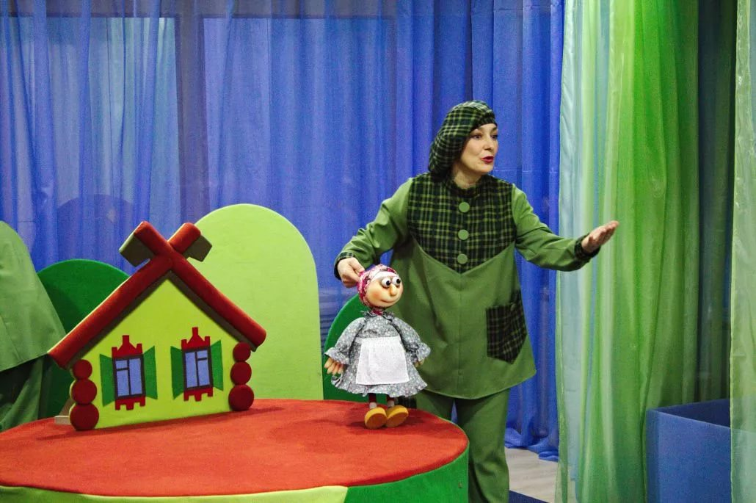
“Театр – это волшебный мир. Он дает уроки красоты, морали и нравственности. А чем они богаче, тем успешнее идет развитие духовного мира детей… ” (Б. М. Теплов)

Slide 3
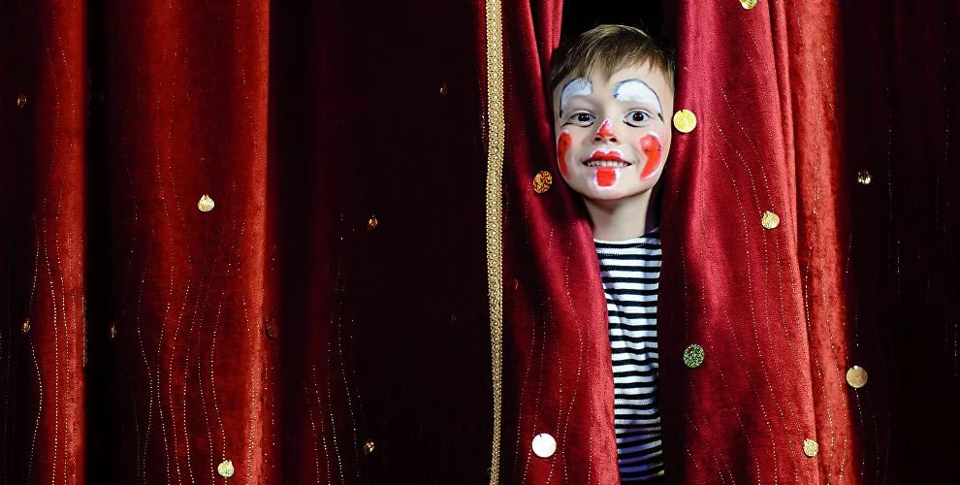
Объект проекта: процесс развития творческих способностей детей.
Предмет проекта : театрализованная деятельность как средство развития творческих способностей детей старшего дошкольного возраста. Исполнители и участники проекта: воспитатели, дети старшей группы, родители воспитанников. Тип проекта: детско – взрослый; творческий; среднесрочный
Срок реализации проекта: сентябрь 2018 г. – январь 2019 г.

Slide 4
Актуальность проекта:
Для современного этапа развития системы дошкольного образования характерны поиск и разработка новых технологий обучения и воспитания детей. При этом в качестве приоритетного используется деятельностный подход к личности ребенка. Одним из видов детской деятельности, широко используемой в процессе воспитания и всестороннего развития детей является театрализованная. Наибольшая ценность детской театрализованной деятельности заключается в том, что драматизация непосредственно связана с игрой. В игре формируются все стороны личности, дети, следуя требованиям роли, должны выработать способности представлять себя на месте другого, уметь согласовывать свои действия с действиями партнеров. Именно театрализованная деятельность позволяет решать многие педагогические задачи: формирование выразительности речи, интеллектуальное, нравственное и художественно – эстетическое воспитание.

Slide 5
Проблема
Недостаточно внимания родителей и детей к театру;
Несформированы умения детей в «актерском мастерстве»;
Поверхностные знания детей о разных видах театра.

Slide 6
Анкетирование (результаты анкетирования)
№ | Вопрос | Да | Нет | Не знаю
1. | Делится ли ребенок своими впечатлениями о театрализованных представлениях, занятиях, праздниках, проводимых в детском саду? | 75% | 25% | -
2. | Вызывают ли эмоциональный отклик у него кукольные спектакли? | 25% | 50% | 25% не посещали
3. | Есть ли в доме детские кассеты, диски с записями сказок? | 75% | 25% | -
4. | Устраиваете ли вы дома театрализованные представления? | 37,5% | 62,5 % | -
5. | Были ли вы со своим ребенком в театре? | 25% | 75% | -
6. | Ваши пожелания и предложения по театрализованной деятельности в нашем саду? | 37,5% | - | 62,5 % затруднились ответить

Slide 7
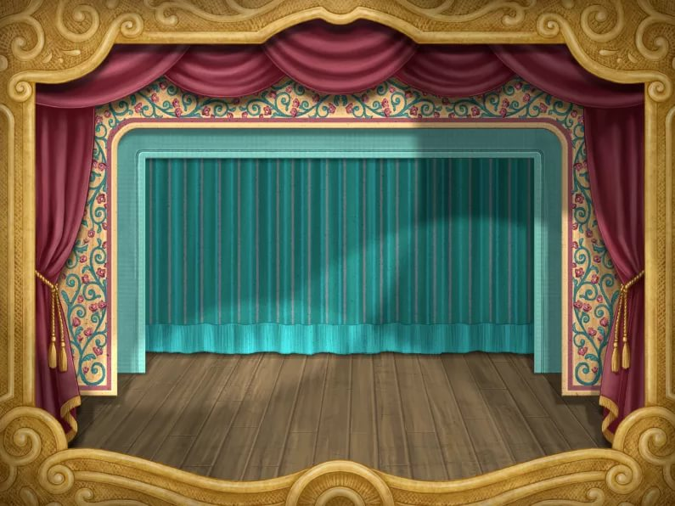
Цель проекта:
Формирование художественного творчества, чувства прекрасного, умения понимать и ценить окружающий мир и способность к взаимодействию с ним.
Приобщение детей к театральной культуре.

Slide 8
Задачи проекта (после проведения анкетирования)
Вызвать интерес детей к театральной деятельности;
Познакомить детей с видами театра;
Прививать детям первичные навыки в области театрального искусства (мимика, жесты, голоса);
Совершенствовать у детей артистические навыки;
Развивать память, выразительную грамотную речь, словарный запас, формировать правильное звукопроизношение;
Воспитывать уверенность в себе, положительную самооценку, умение преодолевать комплексы;
Заинтересовать родителей в приобретении, изготовление разных видов театра и дать сведения о способах обыгрывания дома с детьми.

Slide 9
Ожидаемый результат:
Развитие детей по всем направлениям образовательных областей.
Значительное расширение представлений детей о театре и театральной культуре.
Создание предметно-развивающей среды, способствующей развитию у детей театральной культуры.
Привлечение к совместной работе родителей.
Театрально – игровая деятельность позволит ребенку приобрести и демонстрировать начала ключевых компетентностей.

Slide 10
подготовительный этап
Сбор литературы.
Беседа с детьми.
Консультации с родителями.
Составление плана работы.
Изготовление атрибутов.
Разработка рекомендаций для родителей.
Подбор наглядной информации.

Slide 11
основной этап
Воспитатели:
Просмотр детских выездных спектаклей в ДОУ;
Оформление стенда - рекомендации для родителей: «Театр в жизни ребенка», «Играйте вместе с детьми», «Роль художественной литературы в развитии речи детей»;
Сюжетно-ролевые игры «Театр», «Семья»;
Пальчиковый театр;
Игры на выражение эмоций «Сделай лицо»;
Чтение русских народных сказок, сказок Чуковского К.И.;
Игры на развитие мимики «Люблю – не люблю»;
Просмотр слайдов об истории театра и театрального костюма;
Показ Театра теней «О глупом мышонке» ;
Репетиции утренников ;
Ритмопластика «Не ошибись», «Поймай хлопок»;
Разучивание стихотворений;
Подготовка к показу сказки для детей (выбор произведения и сценария, разучивания сценария, репетиции);
Изготовление атрибутов;
Репетиции праздников;
Игры с детьми

Slide 12
Заключительный этап (презентация проекта)
Театрализованная деятельность детей в рамках Новогоднего праздника»;
Показ театрализованного представления «Сказка про глупого мышонка» младшим дошкольникам;
Изготовление фото-коллажа «Мир театра»

Slide 13
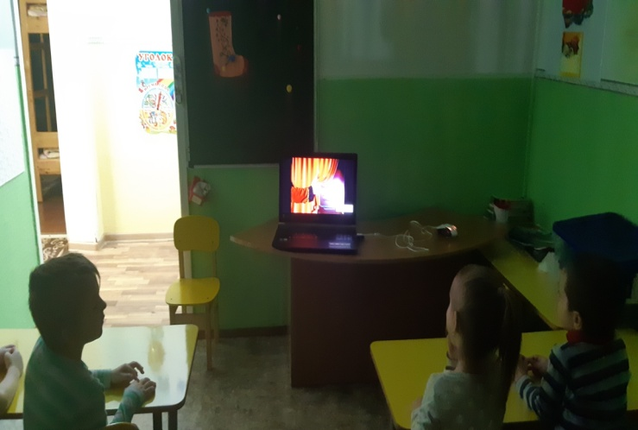
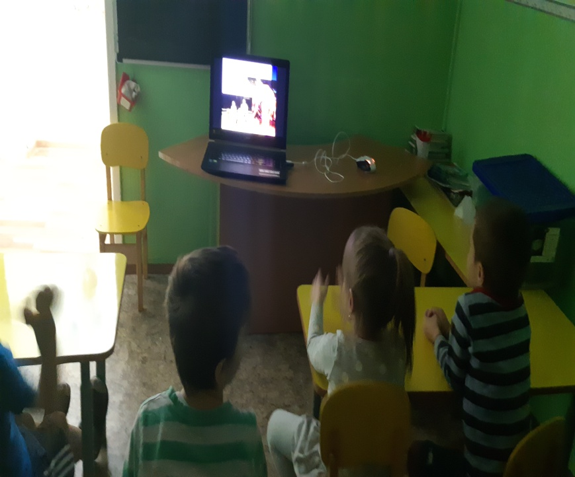
Просмотр презентации «История театра»

Slide 14
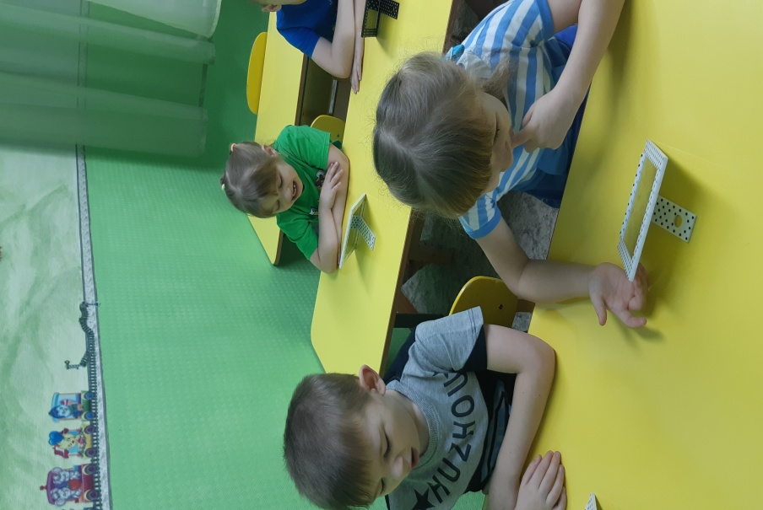
Артикуляционная гимнастика

Slide 15
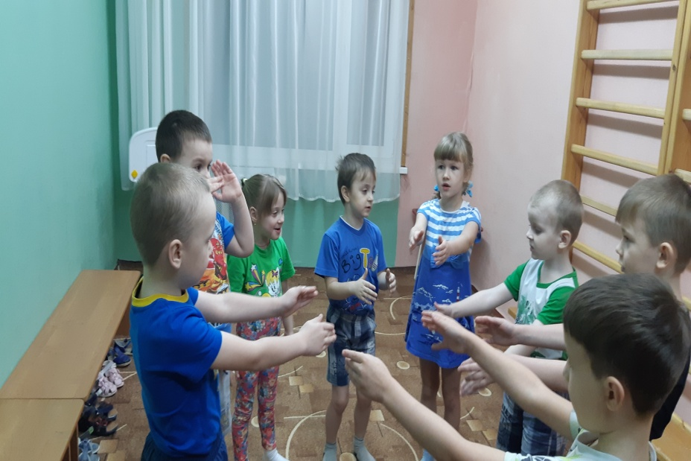
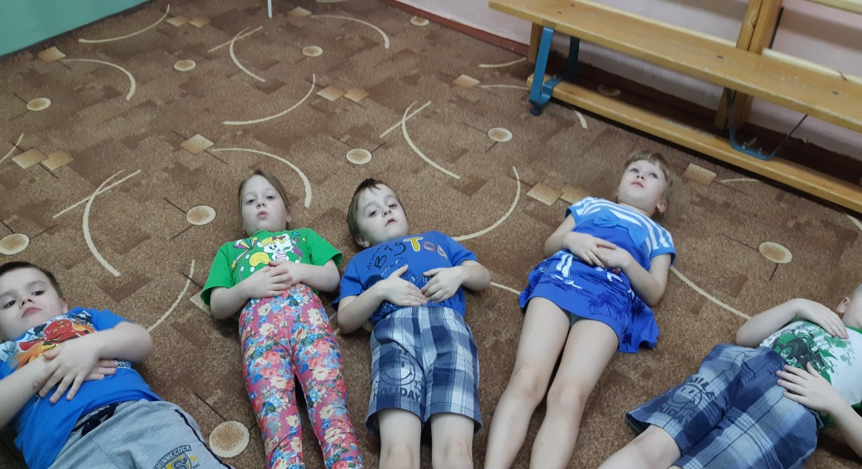
Дыхательная гимнастика

Slide 16
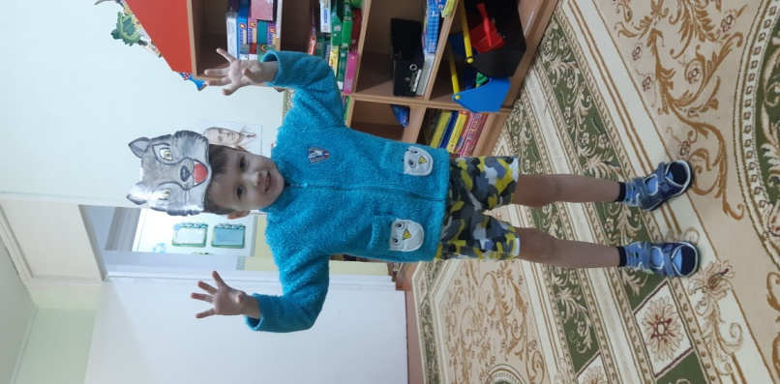
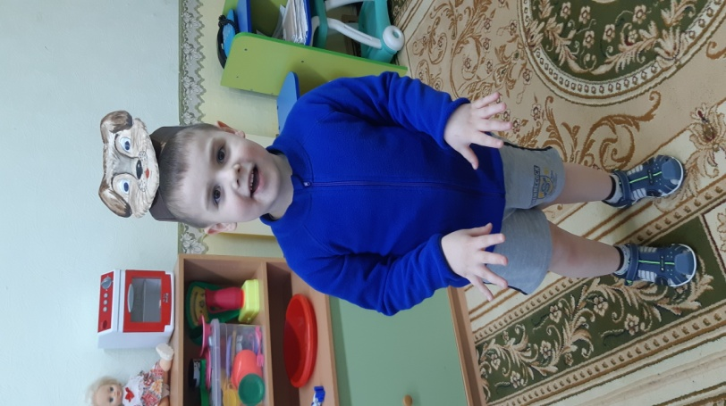
Инсценирование сказочных героев

Slide 17
По страницам сказочных героев

Slide 18
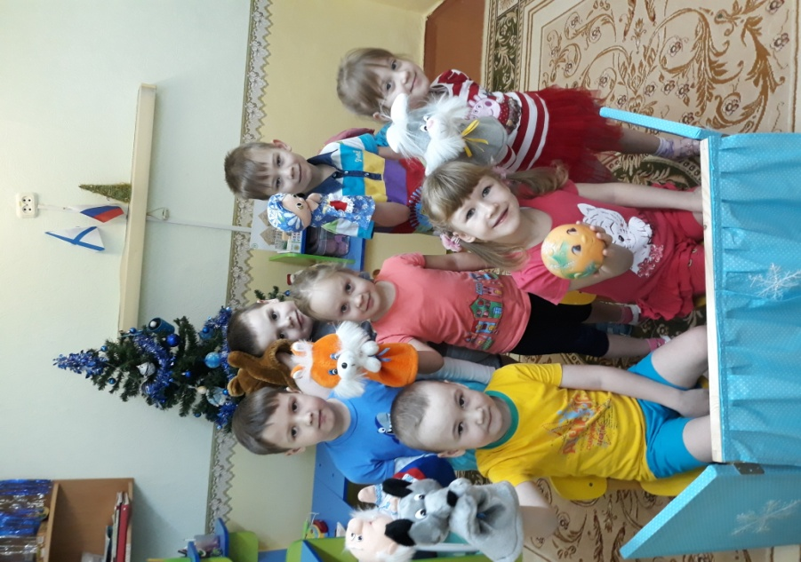
Инсценирование сказки «Колобок»

Slide 19
Видео инсценировки сказки «Колобок»

Slide 20
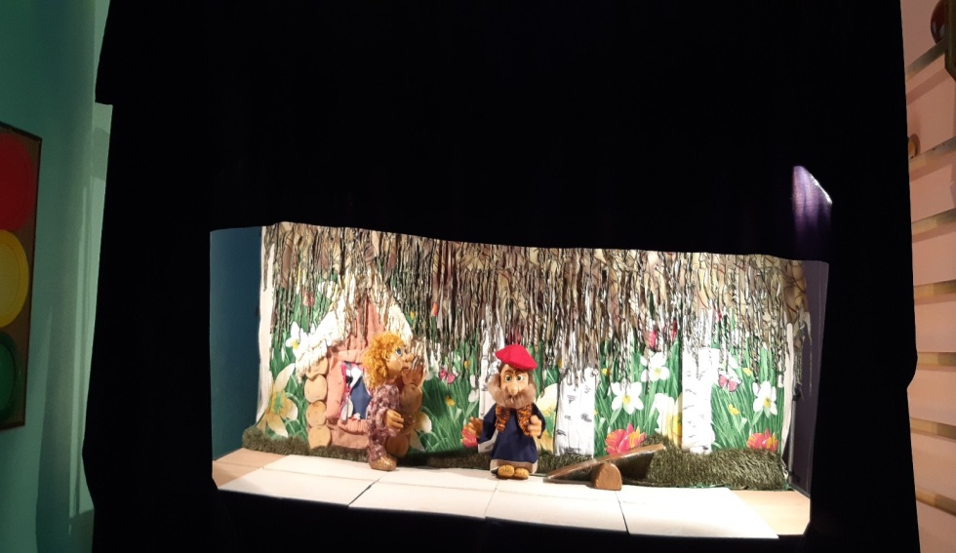
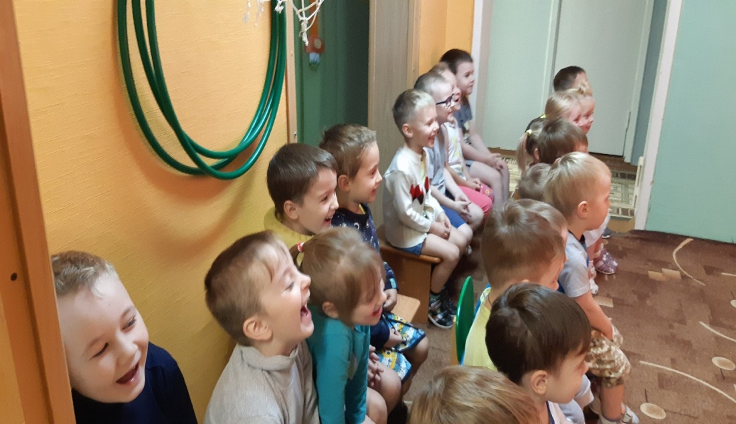
Посетили представление театра Куклы Папы Карла «Волшебный цветок»

Slide 21
Театрализованная инсценировка героев на утреннике

Slide 22
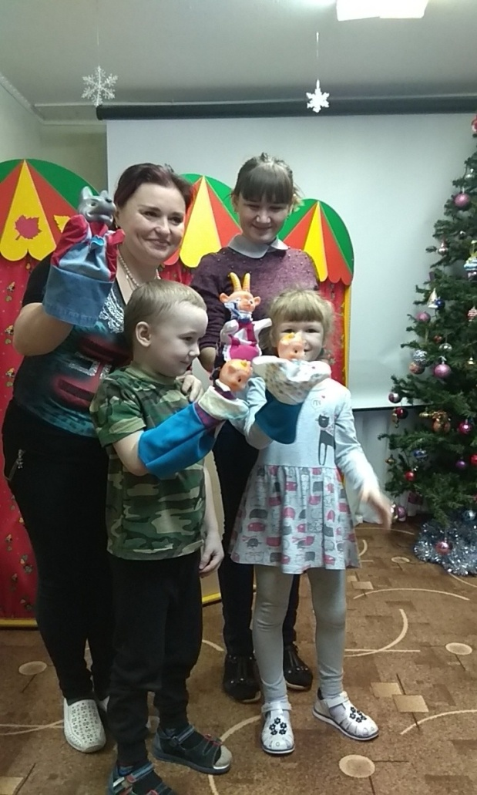
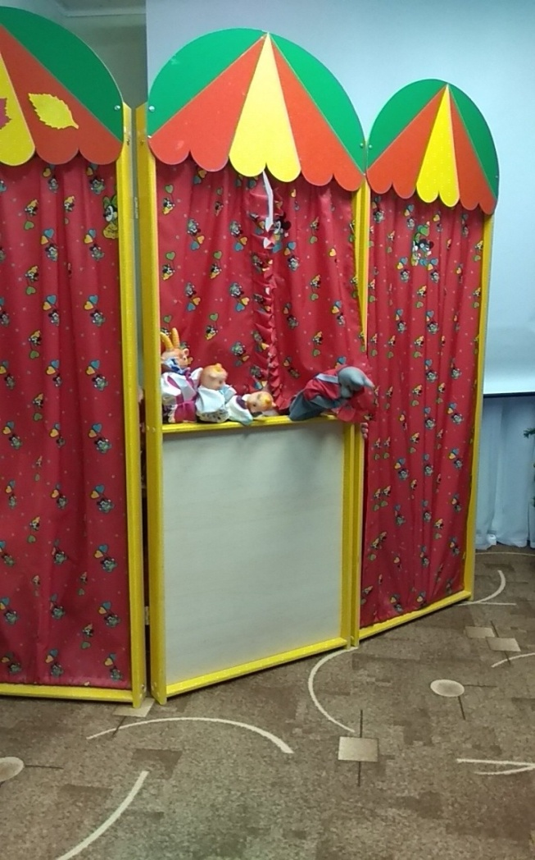
Показ перчаточного спектакля «Волк и семеро козлят» (с участием детей и родителей )

Slide 23
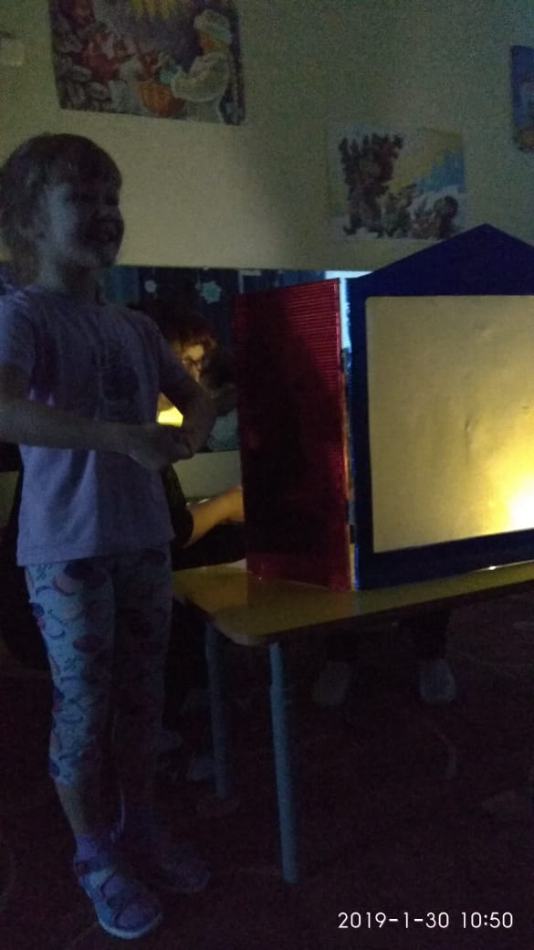
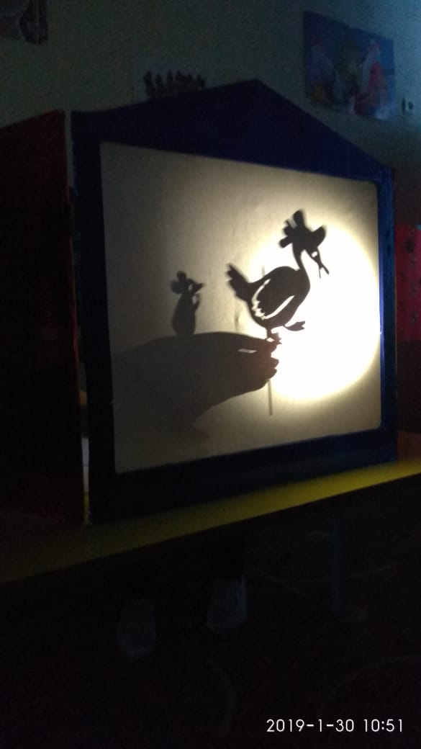
Посмотрели теневой театр вместе с малышами «Сказка про глупого мышонка»

Slide 24
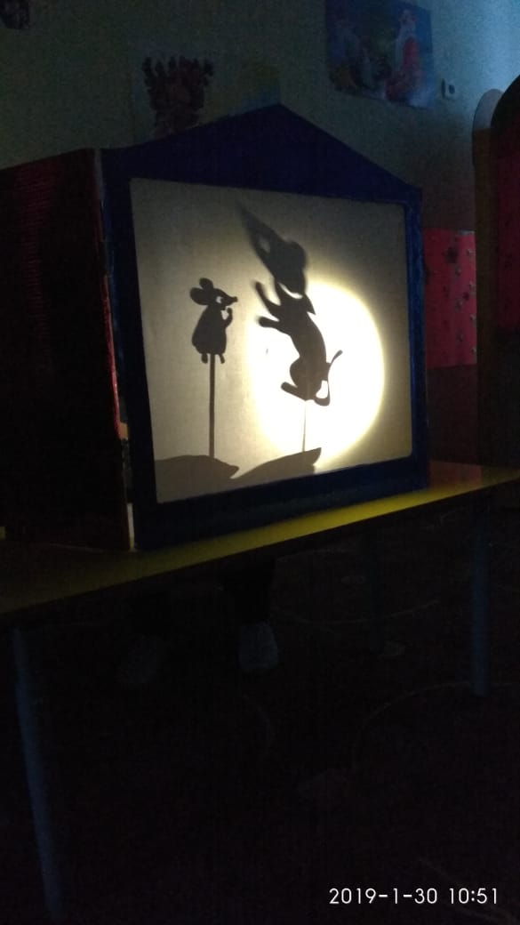
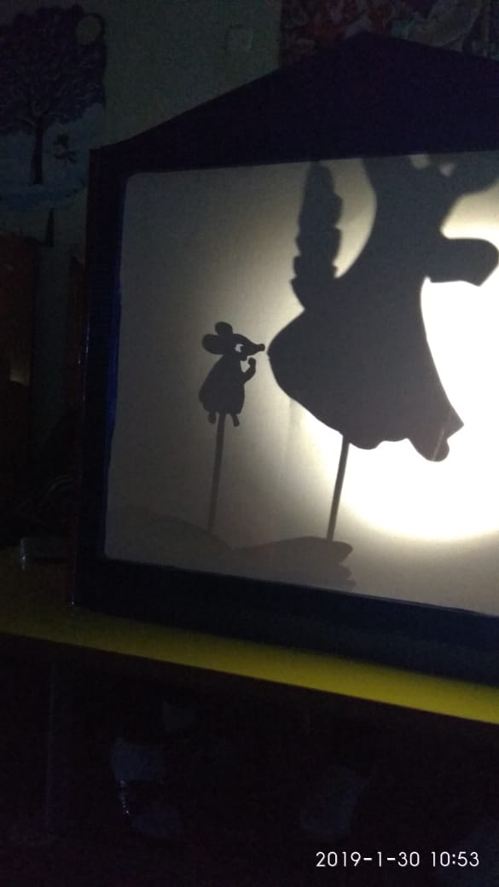
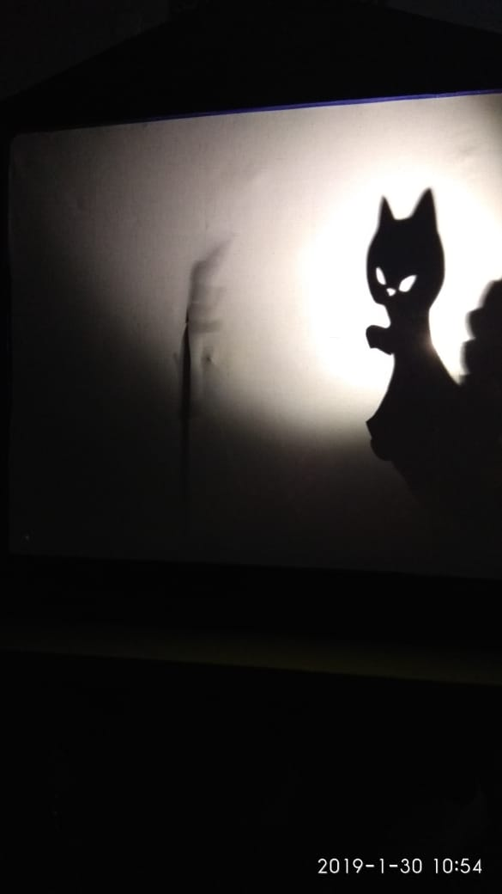
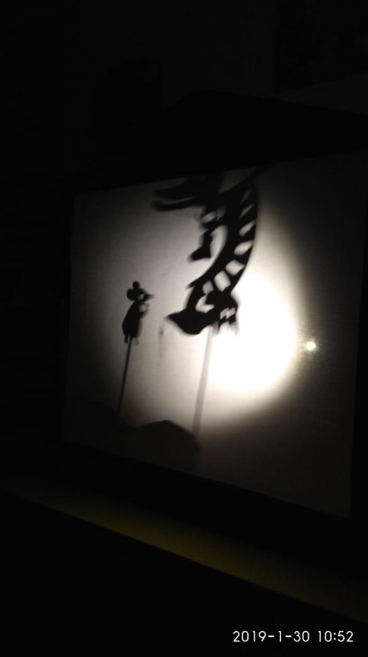

Slide 25
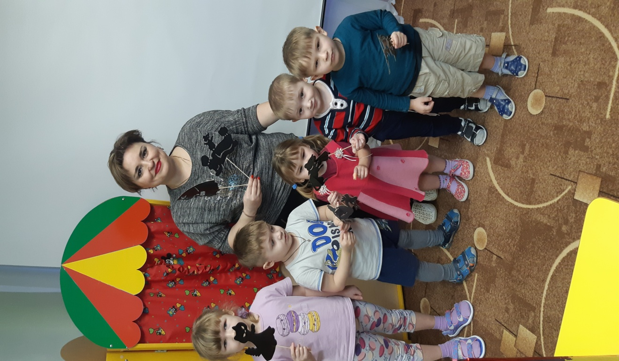
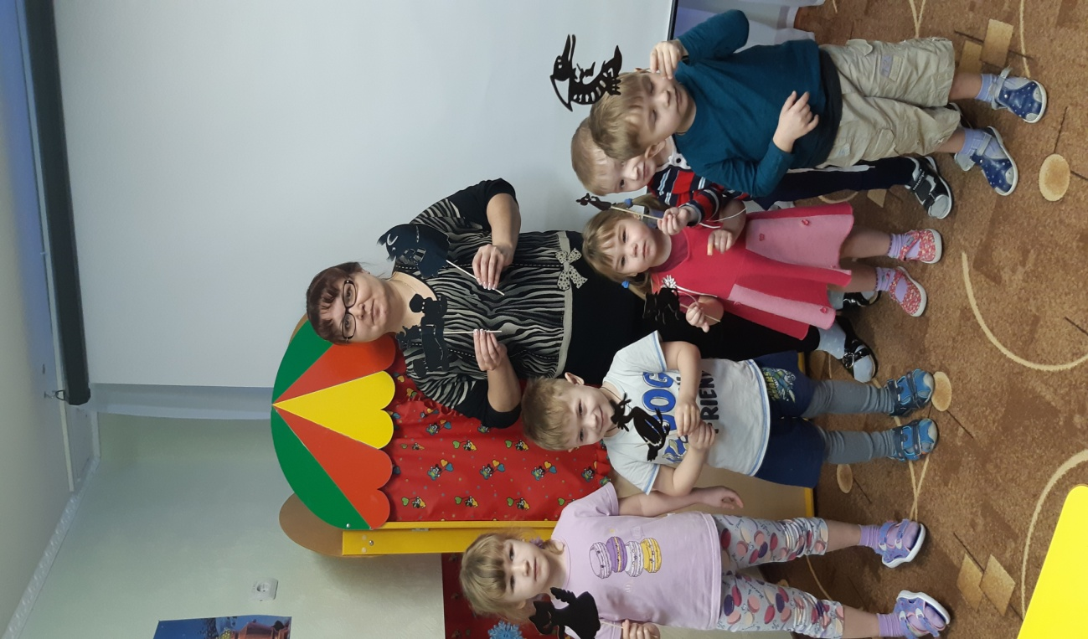

Slide 26
Фото – коллаж «Мир театра»

